Slide 1
Notes:
শ্রেণি কার্যক্রমের শুরুতে আজকের পাঠে শিক্ষার্থীদের স্বাগত জানানোর উদ্দেশ্যে স্লাইডটি ব্যবহার করা হয়েছে। তবে বিষয়শিক্ষক ইচ্ছে করলে ছবিটি বাদ দিতে পারেন ।

Slide 2
শিক্ষক পরিচিতি
কাজী উম্মে সায়ফুন
প্রভাষক (পদার্থবিজ্ঞান)
হারবাইদ দারুল উলুম ফাযিল মাদ্রাসা
হারবাইদ, গাজীপুর সদর, গাজীপুর।

Slide 3
পাঠ পরিচিতি
শ্রেণি : নবম –দশম
বিষয় : পদার্থবিজ্ঞান
অধ্যায় : তৃতীয়
আলোচ্য বিষয় :ঘর্ষণ বল

Slide 4
Notes:
এই স্লাইডে ভিডিও ও প্রশ্নোত্তরের মাধ্যমে শিক্ষার্থীদের মনোযোগ আকর্ষণ করে আজকের পাঠের মানসিক পরিবেশ তৈরির চেষ্টা করা হয়েছে। এখানে স্লাইডে উল্লেখিত ভিডিও অনুসারে এই প্রশ্নগুলো করতে পারেন-1. গাড়িটি থামানোর জন্য চালক কী করেছে? 2. গাড়িটি থামার সময় শব্দ হলো কেনো? তবে বিষয় শিক্ষক ভিন্ন উপায়েও এ কাজটি করতে পারেন।

Slide 5
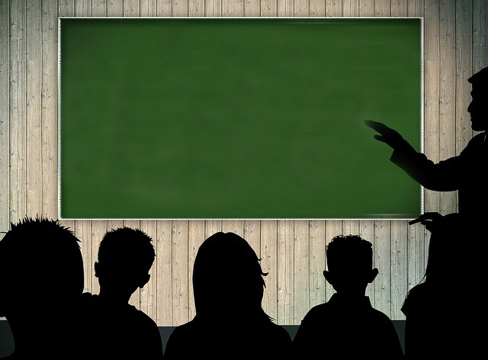
ঘর্ষণ ও ঘর্ষণ বল
Notes:
এই স্লাইডটি শিরোনাম লেখাসহ পাঠ ঘোষণার জন্য রাখা হয়েছে।

Slide 6
শিখনফল
এই পাঠ শেষে শিক্ষার্থীরা…
ঘর্ষণ ও ঘর্ষণ বল ব্যাখ্যা করতে পারবে
ঘর্ষণের উৎপত্তির কারণ ব্যাখ্যা করতে পারবে
বিভিন্ন প্রকার ঘর্ষণ বল ব্যাখ্যা করতে পারবে
বস্তুর গতির উপর ঘর্ষণের প্রভাব বিশ্লেষণ করতে পারবে
Notes:
এই পাঠ শেষে অর্জিতব্য শিখনফলকে সামনে রেখে পাঠকে ধারাবাহিকভাবে পরিচালনার উদ্দেশ্যে এই স্লাইডটি রাখা হয়েছে।

Slide 7
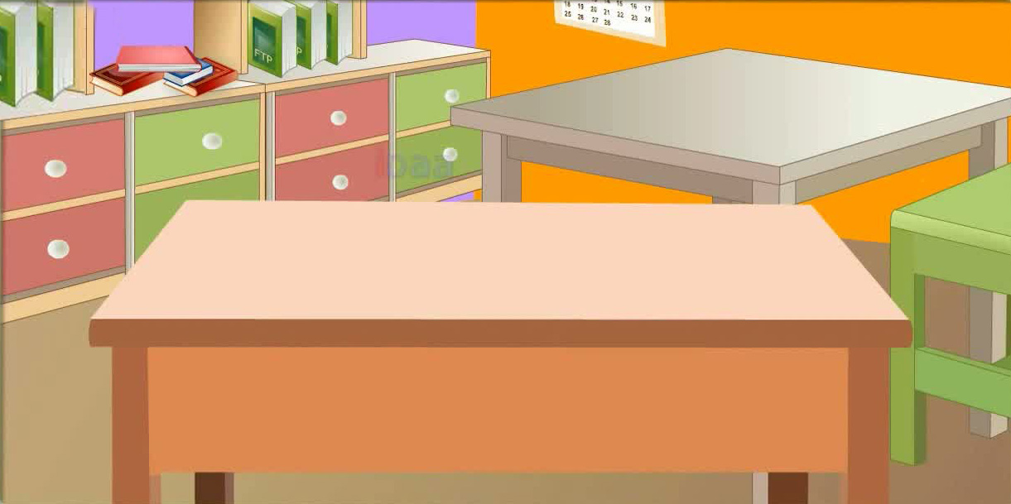
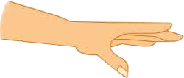
গতির সূত্রানুযায়ী বইটি গতিশীল থাকছে না কেনো?
বই এবং টেবিলের স্পর্শতলে গতির বিরুদ্ধে এই বাধাকে কী বলে?
বইটির গতির বিরুদ্ধে কোন তলটি বাধার সৃষ্টি করছে?
বাধা প্রধানকারী এই বলকে কী বলে?
Notes:
আজকের পাঠের প্রথম শিখনফল অর্জনের উদ্দেশ্যে এই স্লাইডটি প্রদর্শন করা হয়েছে। এখানে শিক্ষর্থীর সক্রিয় অংশগ্রহণ নিশ্চিত করতে একজন শিক্ষার্থীকে ডেকে টেবিলের উপর একটি বই রেখে বইটিতে খানিকটা জোরে চিত্রের মতো টোকা দিতে বলে প্রথম প্রশ্নটি করতে পারেন। তারপর পরের প্রশ্নোত্তরের মাধ্যমে ঘর্ষণ কী তা উপস্থাপন করতে পারেন। তবে শিক্ষক ইচ্ছে করলে শ্রেণিতে উপস্থাপনের সময় স্লাইডে উল্লেখিত প্রশ্নগুলো মুছে দিয়ে আপনার নিজের মতো করে প্রশ্ন করতে পারেন অথবা অন্য কোন যুক্তিযুক্ত উপায়েও এ কাজটি করতে পারেন।

Slide 8
ঘর্ষণের উৎপত্তির কারণ কী
টেবিল ও তোয়ালে উভয়ের উপর দিয়ে বলটি কী একই দূরত্ব অতিক্রম করেছে?
তাহলে ঘর্ষণ বল কার উপর নির্ভর করে?
কেনো একই দূরত্ব অতিক্রম করেনি?
Notes:
আজকের পাঠের দ্বিতীয় শিখনফল অর্জনের উদ্দেশ্যে এই স্লাইডটি প্রদর্শন করা হয়েছে। এখানে মূলতঃ ঘর্ষণ বলের পরিমান তলের মসৃণতার তারতম্যের উপর নির্ভর করে এবং যারফলে ঘর্ষণের উৎপত্তি তা উপস্থাপন করার চেষ্টা করা হয়েছে। শিক্ষর্থীর সক্রিয় অংশগ্রহণ নিশ্চিত করতে স্লাইডে সংযুক্ত ভিডিও-এর অনুরুপ কাজটি কয়েকজন শিক্ষার্থীর দিয়ে শ্রেণির সামনে প্রদর্শন করার ব্যবস্থা করতে পারেন এবং স্লাইডে উল্লেখিত প্রশ্নের অনুরুপ প্রশ্ন করার মাধ্যমে শিখনফল অর্জনের চেষ্টা করতে প্রারেন। সম্ভব না হলে স্লাইডে সংযুক্ত ভিডিওটি দেখিয়ে কাজটি করতে পারেন। তবে শিক্ষক ইচ্ছে করলে শ্রেণিতে উপস্থাপনের সময় স্লাইডে উল্লেখিত প্রশ্নগুলো মুছে দিয়ে আপনার নিজের মতো করে প্রশ্ন করতে পারেন অথবা অন্য কোন যুক্তিযুক্ত উপায়েও এ কাজটি করতে পারেন।

Slide 9
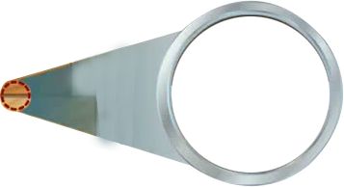
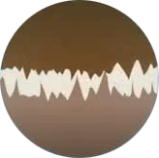
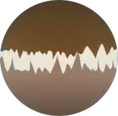
এবার দেখো অনুবীক্ষণ যন্ত্রে তলগুলো কীরূপ দেখায়
বই-এর নিচের তল
টেবিলের উপরের তল
Notes:
আজকের পাঠের দ্বিতীয় শিখনফল অর্জনের উদ্দেশ্যে এই স্লাইডটি প্রদর্শন করা হয়েছে। টেবিলের উপরিতল এবং বই-এর নিচের তল সম্পূর্ণ মসৃন নয় যার ফলে ঘর্ষণ ঘটনাটি ঘটছে তা স্লাইডের এনিমেশনটি প্রশ্নোত্তরের মাধ্যমে উপস্থাপন করলে শিক্ষার্থীরা অধিক সক্রিয় থাকবে। তবে শিক্ষক ইচ্ছে করলে শ্রেণিতে উপস্থাপনের সময় স্লাইডে উল্লেখিত প্রশ্নগুলো মুছে দিয়ে আপনার নিজের মতো করে প্রশ্ন করতে পারেন অথবা অন্য কোন যুক্তিযুক্ত উপায়েও এ কাজটি করতে পারেন।

Slide 10
একক কাজ
ঘর্ষণ ও ঘর্ষণ বল কী?
Notes:
আজকের পাঠের প্রথম শিখনফল অর্জিত হলো কি-না তা যাচাই করার উদ্দেশ্যে এই স্লাইডটিতে দলগত কাজের ব্যবস্থা করা হয়েছে। তবে বিষয় শিক্ষক অন্য কোন যুক্তিযুক্ত উপায়েও এ কাজটি করতে পারেন।

Slide 11
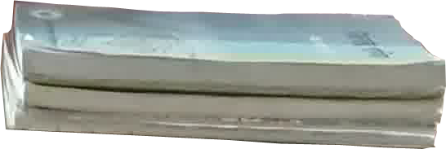
ঘর্ষণ কত ধরনের?
বইগুলোকে টেবিলের উপর স্থির রাখছে কোন ঘর্ষণ?
স্থিতি ঘর্ষণ
এই দুইটি ঘর্ষণের মধ্যে কোনটিতে ঘর্ষণ বল বেশি?
বইগুলো টেবিলের উপর ঘেষে চলার সময় কোন ঘর্ষণ সৃষ্টি হয়?
পিছলানো ঘর্ষণ
Notes:
তৃতীয় শিখনফল অর্জনের উদ্দেশ্যে এই স্লাইডটি প্রদর্শন করা হয়েছে। এখানে শিক্ষর্থীর সক্রিয় অংশগ্রহণ নিশ্চিত করতে বিষয় শিক্ষক স্লাইডে সংযুক্ত ভিডিও-এর মতো বাস্তব উপকরণ শ্রেণিকক্ষে ব্যবহার করতে পারেন । সম্ভব না হলে স্লাইডে সংযুক্ত ভিডিওটি দেখিয়ে কাজটি করতে পারেন। তারপর বিভিন্ন ছবি দেখিয়ে প্রশ্নোত্তরের মাধ্যমে বিভিন্ন ধরনের ঘর্ষণ শ্রেণির সামনে উপস্থাপন করতে পারেন। শ্রেণিতে উপস্থাপনের সময় স্লাইডে উল্লেখিত প্রশ্নগুলো মুছে দিয়ে আপনার নিজের মতো করে প্রশ্ন করতে পারেন । তবে বিষয় শিক্ষক অন্য কোন যুক্তিযুক্ত উপায়েও এ কাজটি করতে পারেন।

Slide 12
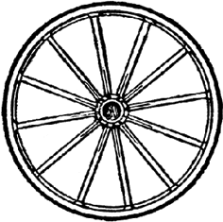
চাকাটি চলতে চলতে থেমে গেলো কেন?
এখানে কোন ধরনের ঘর্ষণ উৎপন্ন হয়েছে?
আবর্ত ঘর্ষণ
চাকা বা গোলাকার বস্তু কীভাবে চলে?
ঘর্ষণ কত প্রকার?
বস্তুটি গ্লাসের পানির মধ্যে ধীরে ধীরে পড়ছে কেনো?
পানির এই বাধা কোন ধরনের ঘর্ষণ?
প্রবাহী ঘর্ষণ
Notes:
তৃতীয় শিখনফল অর্জনের চেষ্টা অব্যাহত রয়েছে। এখানে শিক্ষর্থীর সক্রিয় অংশগ্রহণ নিশ্চিত করতে বিষয় শিক্ষক স্লাইডে সংযুক্ত এনিমেটেড ছবি দেখিয়ে আবর্ত ও প্রবাহীঘর্ষণ উপস্থাপন করতে পারেন। শ্রেণিতে উপস্থাপনের সময় স্লাইডে উল্লেখিত প্রশ্নগুলো মুছে দিয়ে আপনার নিজের মতো করে প্রশ্ন করতে পারেন । তবে বিষয় শিক্ষক অন্য কোন যুক্তিযুক্ত উপায়েও এ কাজটি করতে পারেন।

Slide 13
ঘর্ষণ কীভাবে গতি নিয়ন্ত্রন করে?
খাঁজগুলো না থাকলে কী হতো?
খাঁজগুলো মিলিয়ে গেলে আমাদের কী করা উচিত?
গাড়ির চাকায় খাঁজগুলো কেনো দেয়া হয়েছে?
কোন সাইকেল দ্রুত চলছে?
দ্রুত চলার কারণ কী?
Notes:
দ্বিতীয় শিখনফল অর্জনের উদ্দেশ্যে এই স্লাইডটি প্রদর্শন করা হয়েছে। এখানে সংঘর্ষের সময় ভর-বেগের স্থানান্তরের বিষয়টি শিখনে দুই জন শিক্ষর্থীর সক্রিয় অংশগ্রহণ নিশ্চিত করতে বিষয় শিক্ষক এ ধরনের বাস্তব উপকরণ শ্রেণিকক্ষে ব্যবহার অনুসন্ধানমূলক কাজের ব্যবস্থা করতে পারেন । যদি তা সম্ভব না হয় তাহলে স্লাইডের উপরের দিকে শিরোনামে ট্রিগারে একটি ভিডিও দেয়া আছে তা দেখিয়েও সংশ্লিষ্ট কাজটি করতে পারেন। শ্রেণিতে উপস্থাপনের সময় স্লাইডে উল্লেখিত প্রশ্নগুলো মুছে দিয়ে আপনার নিজের মতো করে প্রশ্ন করতে পারেন । তবে বিষয় শিক্ষক অন্য কোন যুক্তিযুক্ত উপায়েও এ কাজটি করতে পারেন।

Slide 14
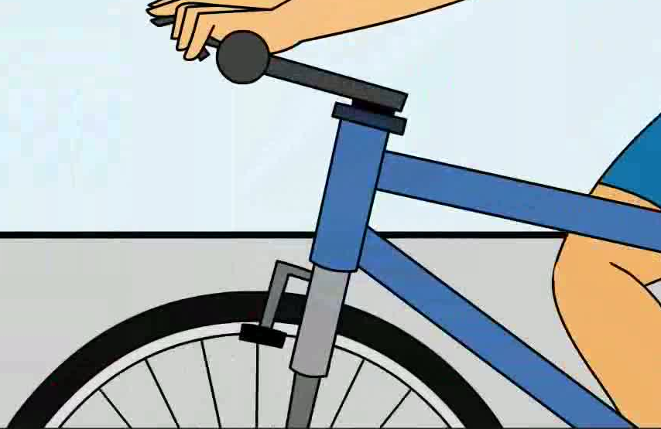
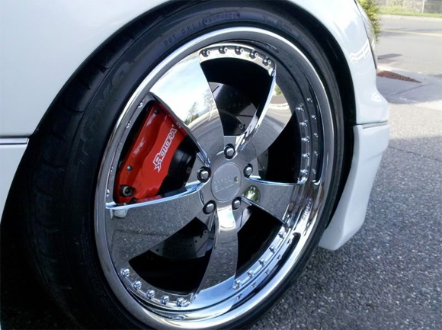
গতি নিয়ন্ত্রনের জন্য আর কী কী ব্যবস্থা গ্রহণ করতে পারি?
Notes:
দ্বিতীয় শিখনফল অর্জনের উদ্দেশ্যে এই স্লাইডটি প্রদর্শন করা হয়েছে। এখানে সংঘর্ষের সময় ভর-বেগের স্থানান্তরের বিষয়টি শিখনে দুই জন শিক্ষর্থীর সক্রিয় অংশগ্রহণ নিশ্চিত করতে বিষয় শিক্ষক এ ধরনের বাস্তব উপকরণ শ্রেণিকক্ষে ব্যবহার অনুসন্ধানমূলক কাজের ব্যবস্থা করতে পারেন । যদি তা সম্ভব না হয় তাহলে স্লাইডের উপরের দিকে শিরোনামে ট্রিগারে একটি ভিডিও দেয়া আছে তা দেখিয়েও সংশ্লিষ্ট কাজটি করতে পারেন। শ্রেণিতে উপস্থাপনের সময় স্লাইডে উল্লেখিত প্রশ্নগুলো মুছে দিয়ে আপনার নিজের মতো করে প্রশ্ন করতে পারেন । তবে বিষয় শিক্ষক অন্য কোন যুক্তিযুক্ত উপায়েও এ কাজটি করতে পারেন।

Slide 15
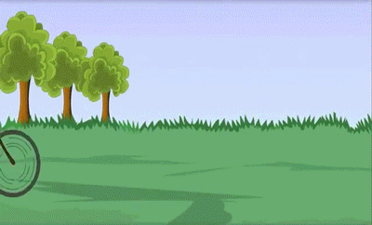
দলগত কাজ
উপরের দৃশ্যে কোন কোন ঘর্ষণ রয়েছে যুক্তিসহ উল্লেখ কর।
Notes:
আজকের পাঠের তৃতীয় শিখনফল অর্জিত হলো কি-না তা যাচাই করার উদ্দেশ্যে এই স্লাইডটিতে দলগত কাজের ব্যবস্থা করা হয়েছে। তবে বিষয় শিক্ষক অন্য কোন যুক্তিযুক্ত উপায়েও এ কাজটি করতে পারেন।

Slide 16
মূল্যায়ন
১। কোন ধরনের ঘর্ষণ বল সবচেয়ে বেশি?
(ক) পিছলানো ঘর্ষণ (খ) আবর্ত ঘর্ষণ
(গ) স্থিতি ঘর্ষণ (ঘ) প্রবাহী ঘর্ষণ
২। সড়ক দূর্ঘটনার জন্য নিচের কোনটি সবচেয়ে বেশি দায়ী?
(ক) মসৃন রাস্তা (খ) চাকার খাঁজ মিলিয়ে গেছে
(গ) অমসৃন রাস্তা (ঘ) গাড়ির গতিবেগ
Notes:
সামগ্রিকভাবে পাঠটি মূল্যায়ন করার উদ্দেশ্যে স্লাইডে প্রদর্শিত মৌখিক ও বহুনির্বাচনী প্রশ্ন করেতে পারেন। অথবা বিষয় শিক্ষক নিজের মত প্রশ্ন করেও কাজটি করতে পারেন।

Slide 17
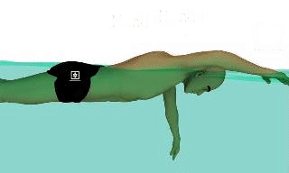
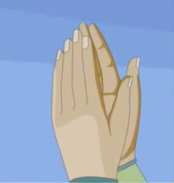
এখানে কোন ধরনের ঘর্ষণ বল রয়েছে?
এখানে কোন ধরনের ঘর্ষণ বল রয়েছে?

Slide 18
বাড়ির কাজ
আমাদের জীবনে ঘটে এমন ৩টি ঘটনা উল্লেখ করে প্রমাণ কর ঘর্ষণ আমাদেরকে বিপদের হাত থেকে রক্ষা করে।
Notes:
আজকের পাঠের অর্জিত শিখন দ্বারা শিক্ষার্থীরা যেন তাদের নিজ নিজ সৃজনশীল প্রতিভার বিকাশ ঘটাতে পারে সে উদ্দেশ্যে এধরনের কাজ দেয়া যেতে পারে। তবে বিষয় শিক্ষক ইচ্ছে করলে অন্য যে কোনো যুক্তিযুক্ত উপায় অবলম্বন করতে পারেন।

Slide 19
আজকের ক্লাসে সক্রিয় থাকার জন্য সকলকে ধন্যবাদ

